Slide 2
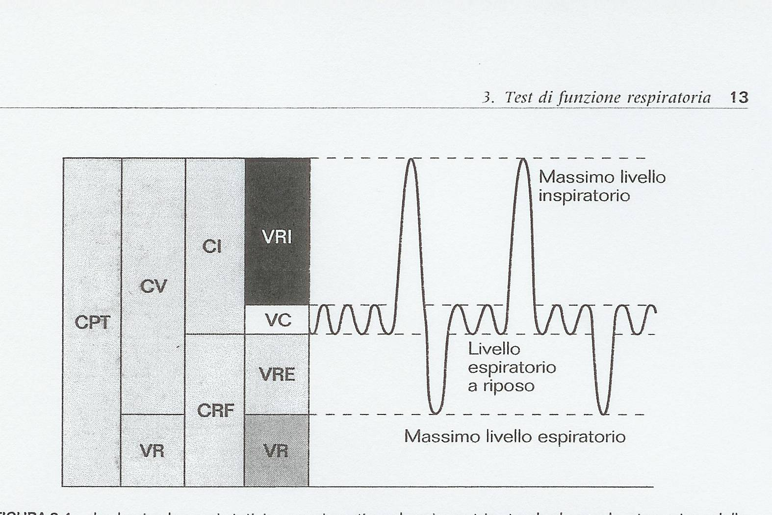
I volumi polmonari che non possono essere misurati con una spirometria semplice sono FRC e RV. Questi possono essere determinati con la diluizione dell’He, il wash-out dell’N, o con la pletismografia corporea (spirometria globale).

Slide 3
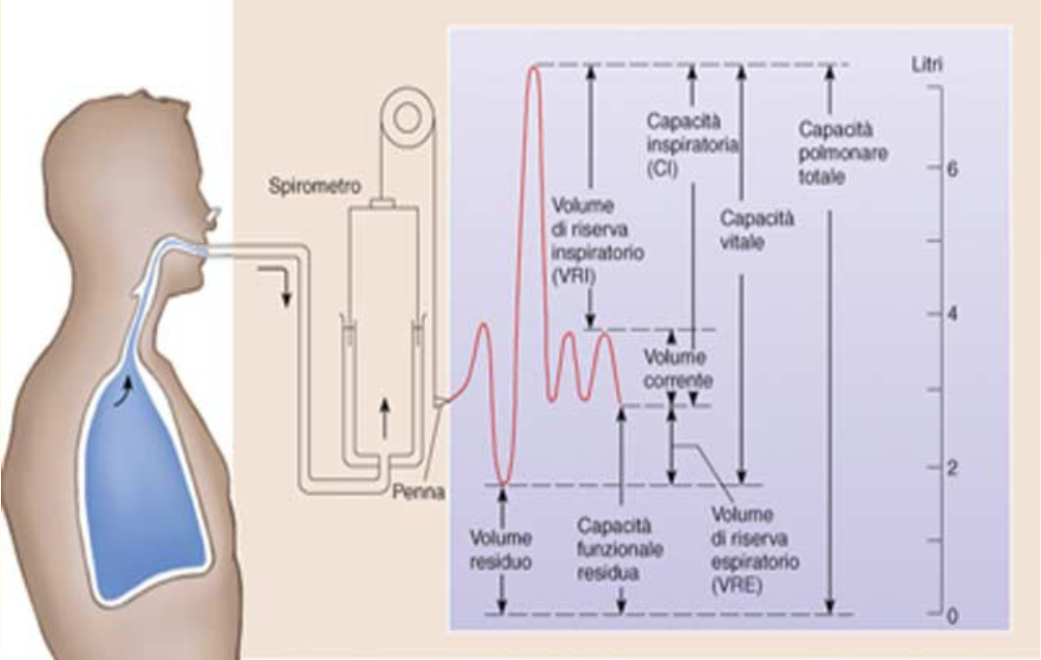
Spirometria globale: somma di volumi spirometrici = le capacità polmonari

Slide 5
Effetto delle malattie sui volumi polmonari
Vi sono due principali modalità dei difetti ventilatori:
Deficit ostruttivo: caratterizzato da ostruzione al normale flusso di aria nelle vie aeree che risultano ostruite (ristrette di calibro).
Questo difetto può portare a iperinflazione polmonare, cioè a intrappolamento di aria oltre il
punto di chiusura delle vie aeree. RV è aumentato e anche il rapporto RV:TLC è aumentato.
L’indice di Tiffeneau (FEV1:VC) è ridotto
Deficit restrittivo: riduzione della ventilazione per riduzione del volume, il polmone è più rigido e i rapporti RV:TLC e FEV:VC sono normali.
Possiamo poi avere deficit ventilatori misti con prevalenza di tipo ostruttivo o restrittivo identificabile secondo la morfologia della curva flusso-volume

Slide 6
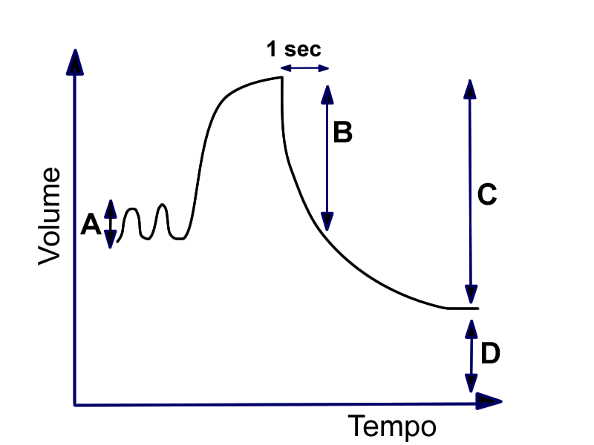
CURVA VOLUME - TEMPO
VEMS
Capacità Vitale Forzata
Volume corrente
Volume residuo

Slide 7
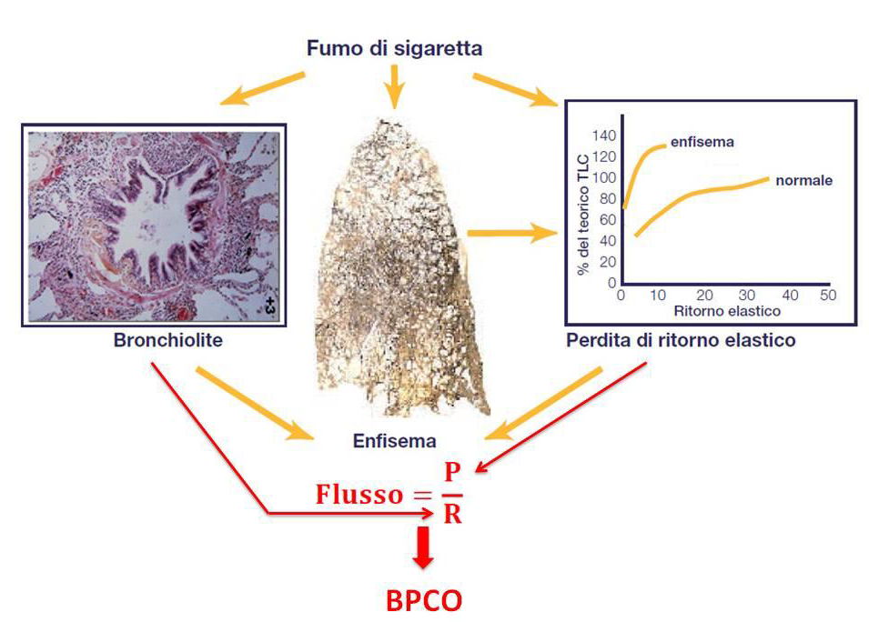

Slide 8
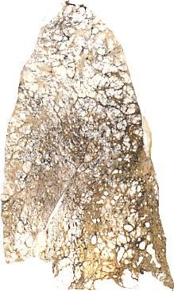
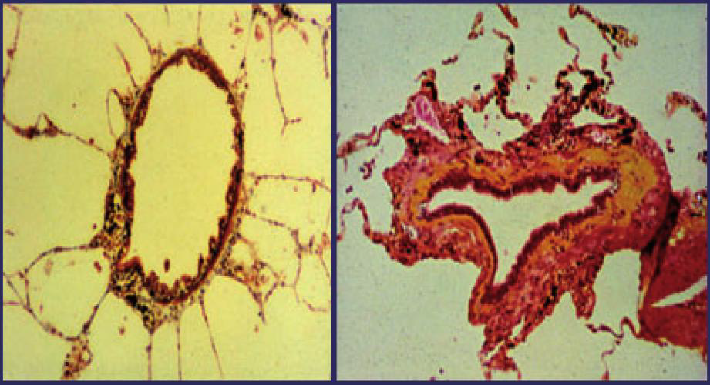
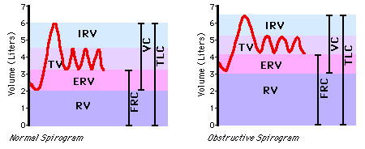
Perdita della forza di ritorno elastico
BPCO
(enfisema polmonare)
Effetto su parenchima
Effetto sulle piccole vie aeree (bronchioli)
Rimodellamento e ostruzione irreversibile

Slide 9
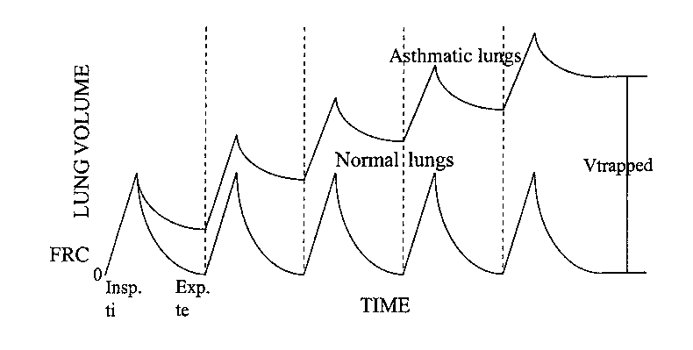
GRAVE ATTACCO di ASMA: IPERINFLAZIONE DINAMICA (avviene anche in grave BPCO riacutizzata)
L’ostruzione importante delle vie aeree impedisce il raggiungimento del volume di FRC a fine espirazione a causa della riduzione del flusso espiratorio. Quindi rimane a fine espirazione una pressione positiva residua negli alveoli (PEEPi o Pressione di Fine Espirazione Positiva intrinseca) che rappresenta un elemento di sforzo respiratorio aggiuntivo.
Levy BD ICM 1998;24:105-17

Slide 10
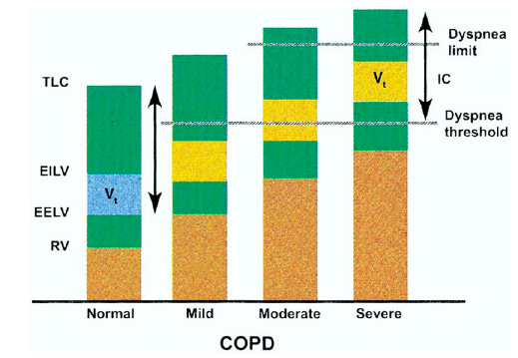

Slide 11
Il lavoro meccanico della ventilazione
La ventilazione coinvolge il controllo nervoso del respiro a partire dai centri del respiro bulbo-pontini, la conduzione dello stimolo nervoso ai muscoli respiratori e il movimento della pompa respiratoria costituita dalla gabbia toracica e dall’addome.
Il lavoro meccanico della ventilazione è il prodotto della contrazione dei muscoli inspiratori per lo spostamento del torace da cui dipende l’aumento di volume dei polmoni e quindi l’inspirazione.
Il lavoro respiratorio (Work of Breathing, WoB o W) si definisce pertanto come prodotto della forza (o pressione, P) applicata x la variazione di volume ottenuta (ΔV): W = P x ΔV

Slide 12
Iperinsufflazione polmonare e PEEP intrinseca
La perdita di tensione elastica del tessuto polmonare a causa di particolari patologie (es. enfisema polmonare) sposta il volume di equilibrio elastico del sistema respiratorio verso la capacità polmonare totale.
Questo avviene anche perché, a causa dell’ostruzione grave e del pattern ventilatorio conseguente (respiro rapido e superficiale), l’espirazione non viene completata nel tempo espiratorio disponibile e a fine espirazione la pressione alveolare e all’interno del torace rimane positiva.
La pressione tele-espiratoria positiva (PEEP) è definita come PEEP intrinseca o auto-PEEP ed è una condizione che aumenta il lavoro respiratorio (WoB).
I muscoli inspiratori devono superare o controbilanciare la presenza di una PEEP intrinseca prima di poter creare una pressione sub-atmosferica (pressione toracica negativa) e quindi generare il flusso inspiratorio.

Slide 13
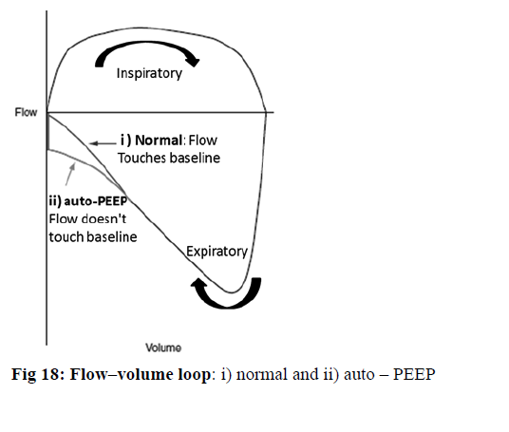
PEEP intrinseca

